Slide 1

C.C.R.R. - Consiglio Comunale dei Ragazzi e delle Ragazze
21 DICEMBRE 2016

Slide 2
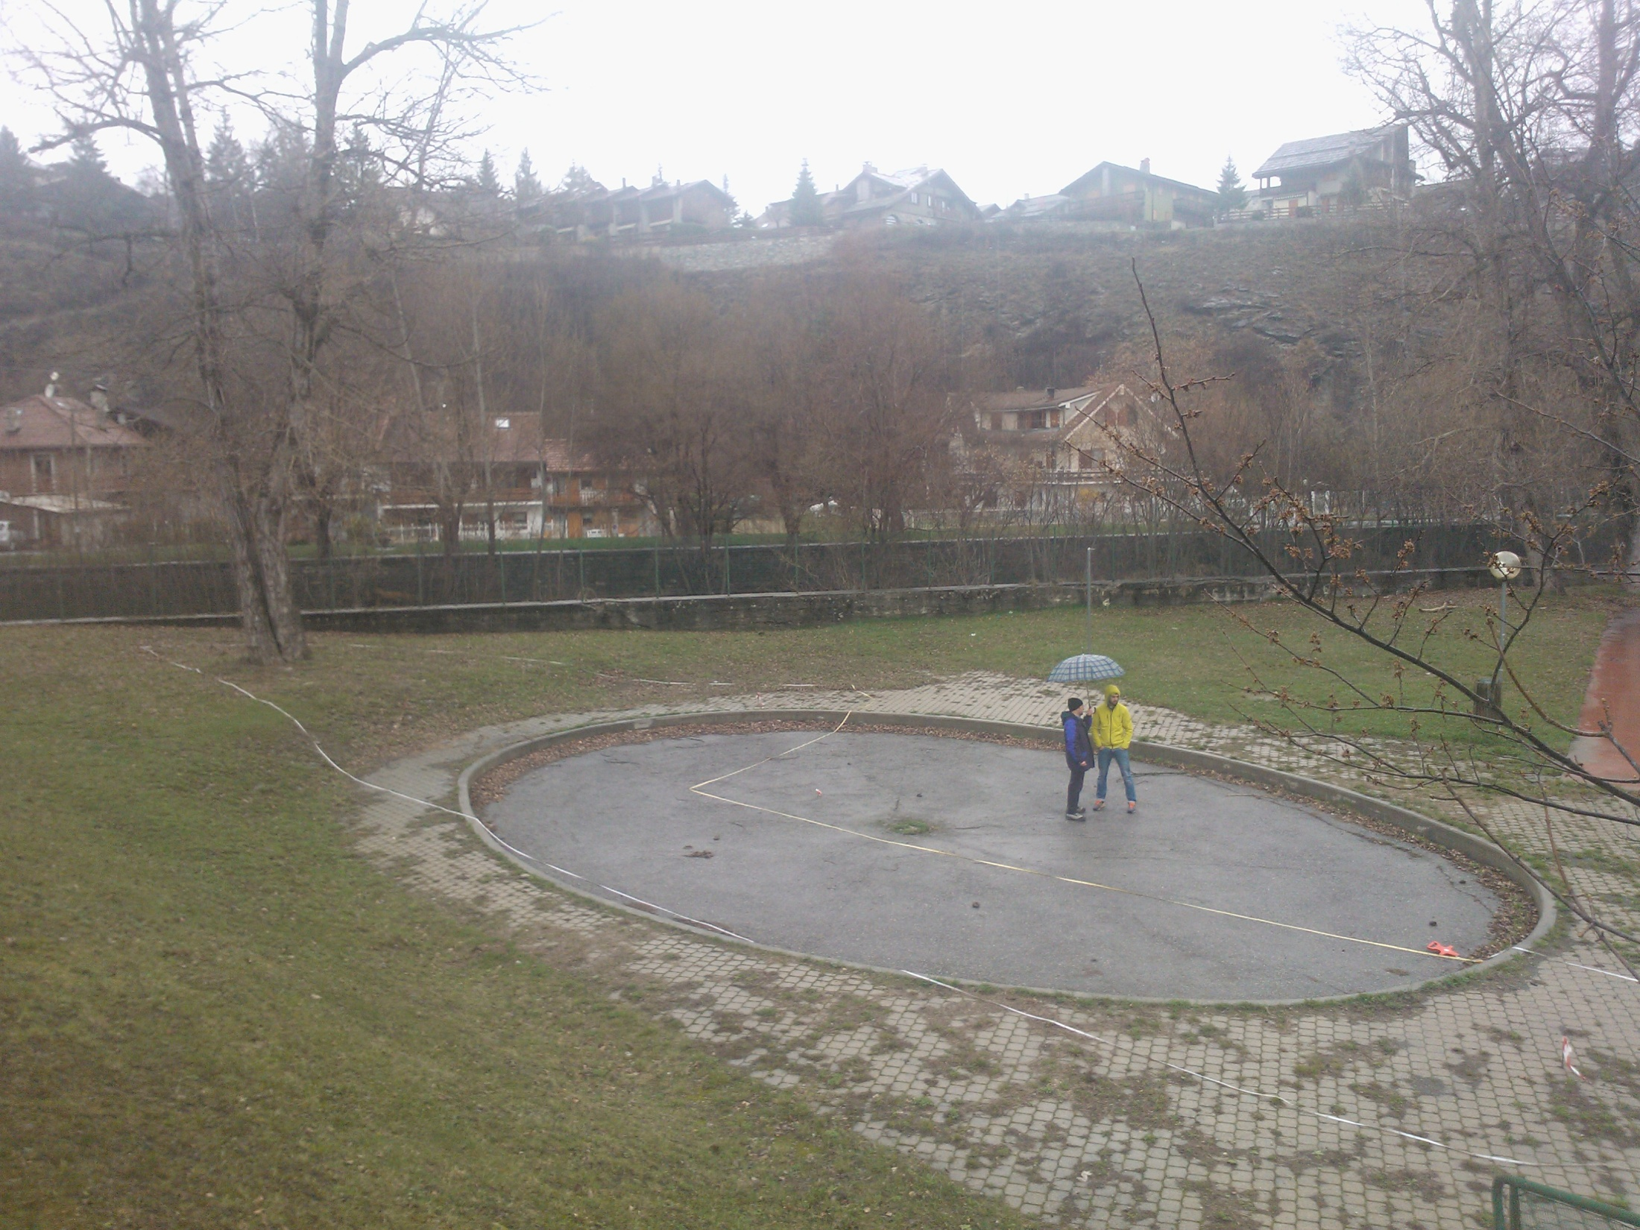
La progettazione del PUMPTRACK

Slide 3
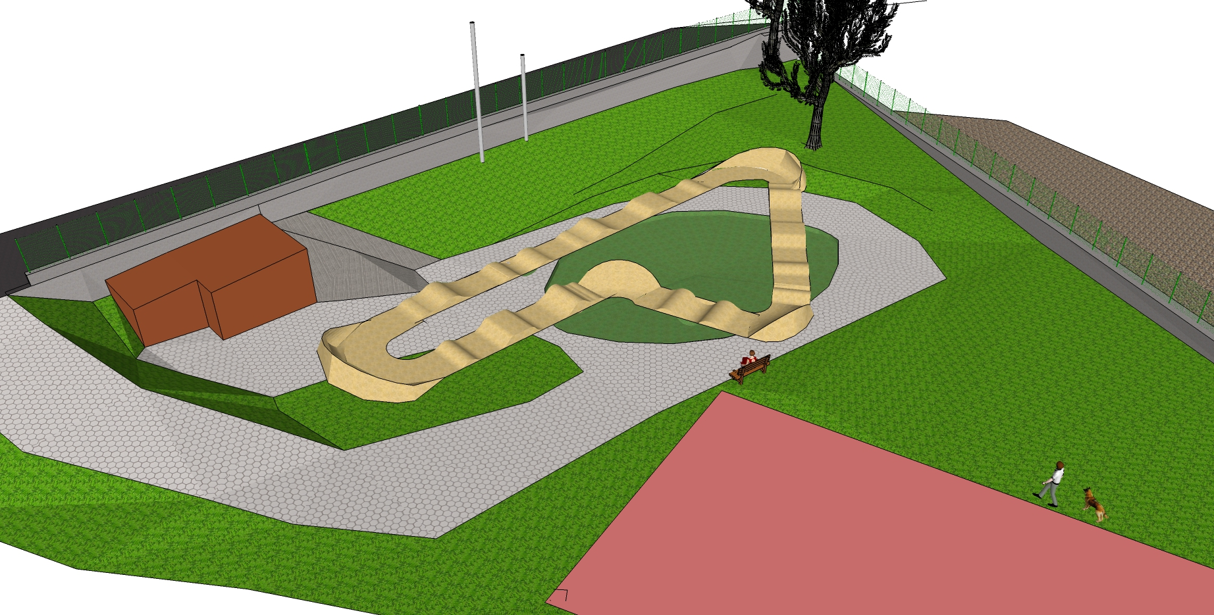

Slide 4
La progettazione dello Skate Park
Area sportiva di Corso Ortigara

Slide 6
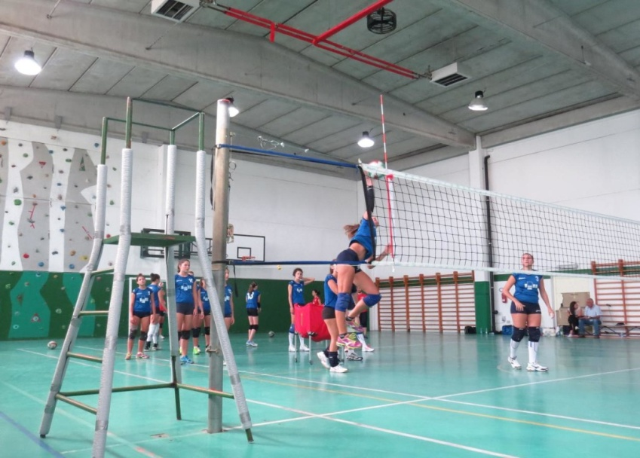
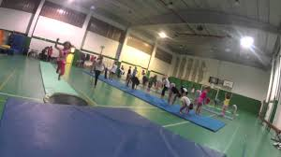
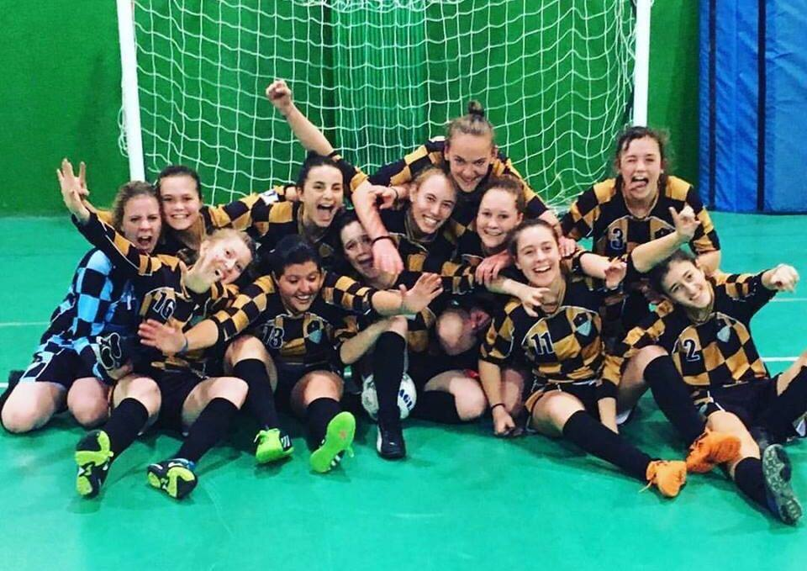
Progetto
Tennis-Tavolo
…al venerdì sera

Slide 7
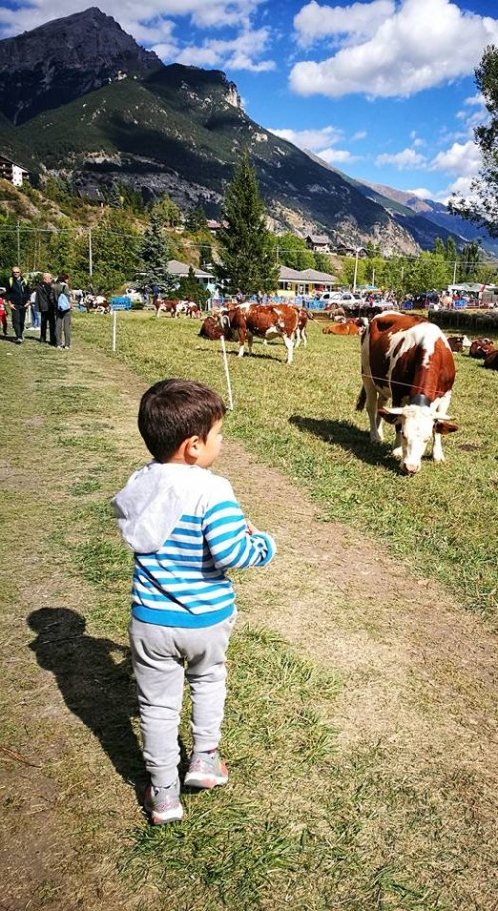
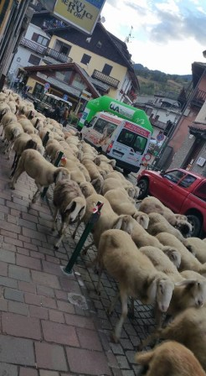
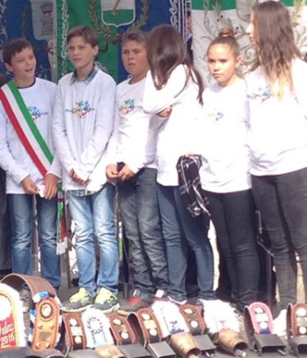
Una Fiera con più animazione e più animali

Slide 8

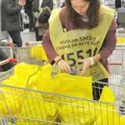
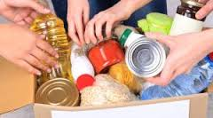
Coinvolgimento delle scuole su iniziative varie…
Esperienze di Banco Alimentare
Solidarietà Natale 2016

Slide 9

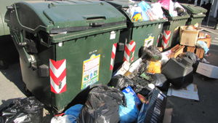
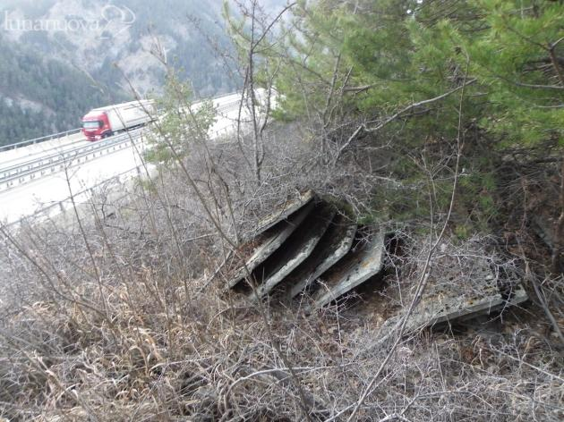
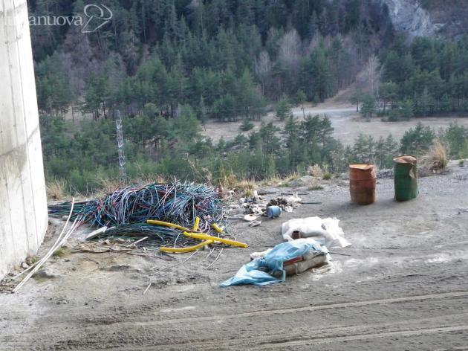
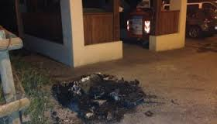

Una richiesta di aiuto…
… sul tema dell’ambiente

Slide 10

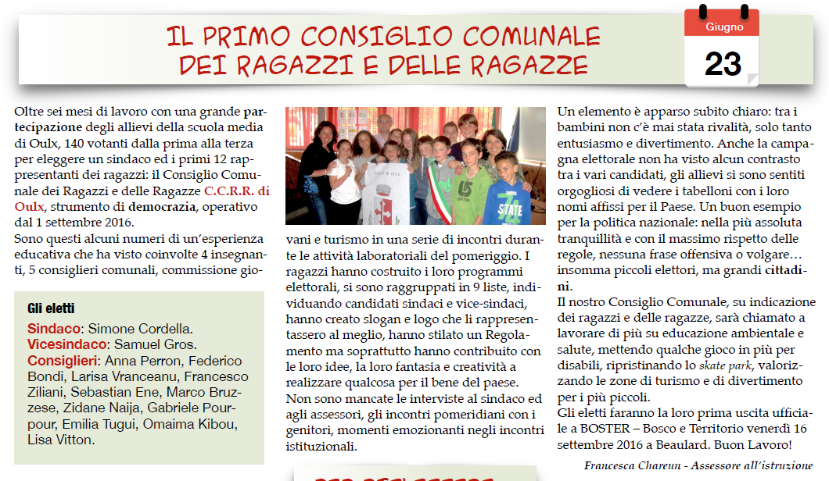

Una richiesta di aiuto…
… sul tema della comunicazione
www.comune.oulx.to.it
www.oulxchannel.it
Giornalino

